Slide 1
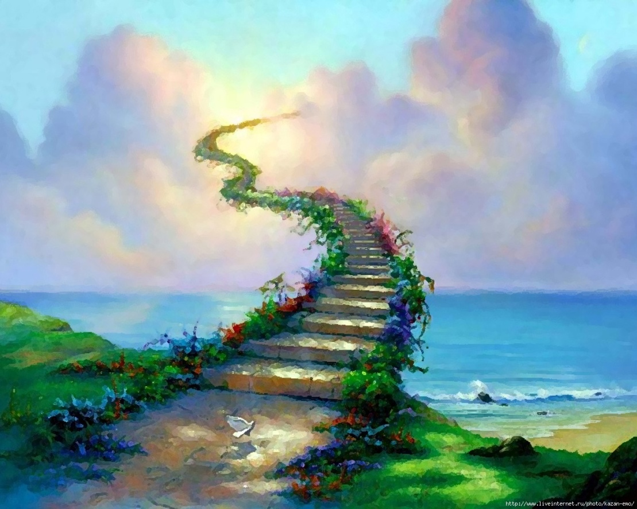
КЛАССНЫЙ ЧАС на тему: «Вверх по лестнице жизни или жизненные ценности»

Slide 2
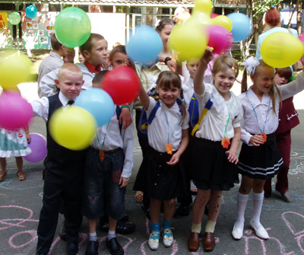
Что такое счастье?

Slide 3
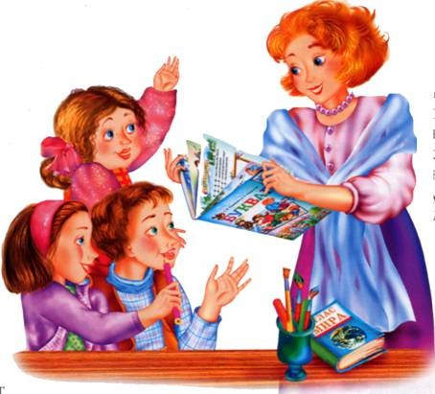
А как можно стать счастливым?

Slide 4

Мистер Икс

Slide 5

Пик счастья

Slide 6
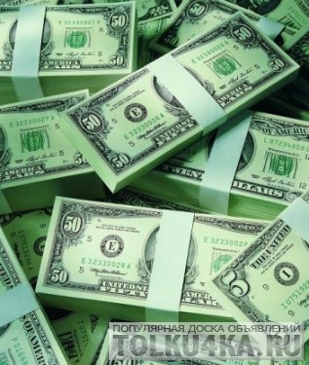
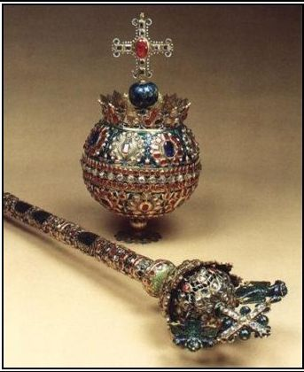
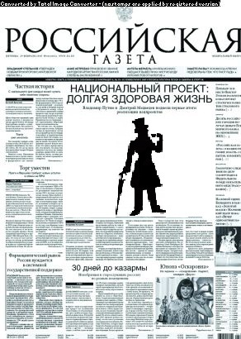
Мнимые ценности
Деньги
Власть
Слава

Slide 7

Истинные ценности человека

Slide 8
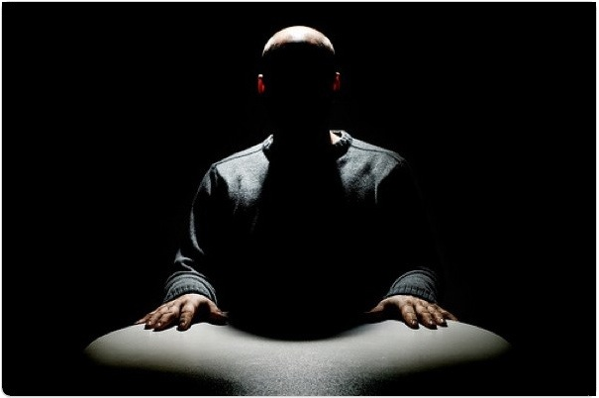
* Зависть * Гордость * Уныние * Людям * Лживость * Болтливость * Обжорство

Slide 9
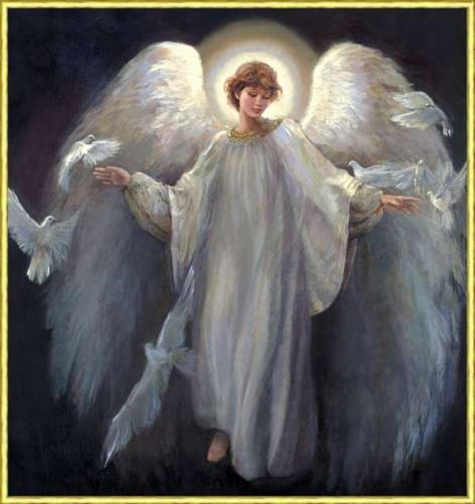
* Вера * Любовь к людям * Милосердие * Доброта * Смирение * Скромность

Slide 10
Любовь к людям также дает человеку силы, дает смысл жизни
Доброта, милосердие никуда не уходят, они согревают человека

Slide 11
Цель – предмет, стремление, то, что надо, желательно осуществить.
Успех – удача в достижении чего-либо, общественное признание, хорошие результаты в чем-либо.
Счастье – чувство и состояние полного высшего удовлетворения, успех, удача.

Slide 12
Ценности в повседневной жизни: прилежание, пунктуальность, трудолюбие, бережливость, ответственность, любовь к порядку.
Ценности человеческих отношений: благодарность, уважение, сострадание, толерантность.
Ценности высшей сферы духовной жизни: чуткость, способность сопереживать, милосердие.

Slide 13
Счастье
Успех
Цель

Slide 14
В одной из стран жила одна старушка. Многие годы она ходила с палкой по пляжу в разгар летнего сезона. Многие люди недоумевали, не понимали, что она ищет в песке, разгребая его палкой. Только спустя годы люди узнали, что старушка ходила с палкой по пляжу с одной лишь целью – она собирала осколки битого стекла, чтобы отдыхающие дети и взрослые не поранились.

Slide 15
Счастье
Успех
Цель

Slide 16
Спасибо за внимание!

